Slide 1


Virtualización del Diorama Museo Playmohistoria
Creación de un mundo 3D en Realidad Virtual para explorar la exhibición del Zoológico a la altura de un personaje Playmobil
Presentan (Autores):
Dirección y Asesoría:
Javier Alejandro Martínez Torres
Director: Dr. Uriel Alejandro Villegas Cuevas
Fernando Antonio García Ruíz
Asesor: M. en T.I. Efraín Arredondo Morales

Slide 2


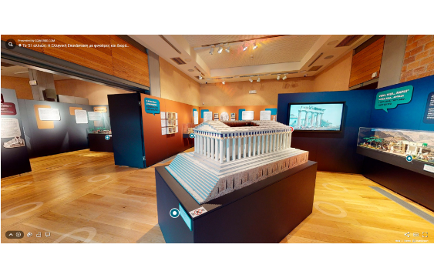
INGENIERÍA EN SISTEMAS COMPUTACIONALES
¿De qué trata este proyecto?
Traer la maqueta física al mundo virtual
Convertimos el escenario real del "Zoológico" en el Museo Playmohistoria (Zacatecas) en una experiencia interactiva en Realidad Virtual (VR).
Escaneo 3D (Fotogrametría): Convertimos cientos de fotos reales en modelos 3D detallados.
Perspectiva a microescala: El visitante "se encoge" al tamaño de un Playmobil (relación 1:25) para explorar sin cristales de por medio.
Aprender jugando (Gamificación): Pasamos el pasaporte físico de papel a retos digitales dinámicos con paseo en tren virtual.
Preservación digital: Guardamos para siempre la colección física en un formato digital interactivo.

Slide 3




DIAGNÓSTICO DEL RECINTO
¿Qué problema queremos resolver?
La Barrera del Cristal
Casi nadie regresa (< 5%)
Distancia obligada: Las vitrinas impiden acercarse a menos de 30-50 cm, haciendo invisible los microdetalles menores a 2 cm.
Buen flujo inicial: 1,200 a 1,300 visitantes al mes (familias, niños y turistas), pero pocos repiten la visita.
Cansancio de la vista: La observación estática hace que el visitante pierda el interés en menos de 15 segundos por vitrina.
Sensación de "ya lo vi": Al completar el pasaporte de papel en la primera visita, sienten que el contenido se agotó.
Sin tocar ni entrar: El espectador solo ve desde afuera, sin poder interactuar con los juguetes.
Exigencia digital: Las nuevas generaciones (Gen Z y Alpha) buscan experiencias donde puedan interactuar y jugar.

Slide 4
PROYECTOS SIMILARES EN EL MUNDO
¿Qué se ha hecho a nivel internacional?
Proyecto / Lugar | Tecnología que usan | ¿Cómo interactúa la gente? | Nuestra Ventaja (Playmohistoria)
Playmohistoria VR (Zacatecas, México) | Realidad Virtual + Escaneo por fotos (Fotogrametría) | Paseo en tren virtual + Búsqueda interactiva de objetos | Bajo costo, se enfoca en dioramas locales y rompe el cristal del museo.
YULLBE Wunderland (Hamburgo, Alemania) | Realidad Virtual de caminata libre + Sensores de cuerpo | Caminar físicamente dentro de maquetas reducidas (1:87) | Muy costoso; requiere instalaciones industriales gigantescas.
Small Worlds (Tokio, Japón) | Realidad Aumentada + Escáneres industriales 3D | Usar pantallas para descubrir personajes ocultos | Centrado en pantallas de celular, no en inmersión total con visor.
Paint Job (Rijksmuseum, Holanda) | Realidad Aumentada en cuadros de arte | Pintar y cambiar digitalmente capas de pinturas famosas | Aplicado a cuadros 2D, no a maquetas ni miniaturas 3D.

Slide 5
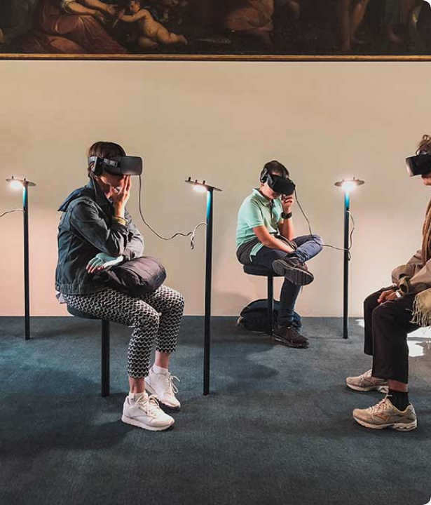

Nuestra Propuesta: La Experiencia VR
Entrar al diorama como un Playmobil
Creamos una aplicación 3D usando el motor Unity. El visitante se pone un visor VR y aparece dentro del mapa del Zoológico.
El usuario realiza un viaje cómodo sentado en un tren virtual y busca objetos ocultos en el mapa, recibiendo efectos visuales y sonidos de premio al encontrarlos.

Slide 6








METAS DEL TRABAJO TERMINAL
Metas y Objetivos del Proyecto
Objetivo General
Escaneo 3D Fiel
Gráficos Fluidos
Retos Interactivos
Crear un entorno virtual interactivo que atraiga más visitantes, aumente el tiempo de estancia en el museo y motive a las familias a regresar.
Lograr convertir figuras de 5 cm de altura en modelos 3D digitales con excelente color y detalle mediante fotogrametría.
Optimizar el peso de los objetos 3D para que el juego corra fluido y sin congelarse en el visor VR.
Diseñar dinámicas de búsqueda divertidas que mantengan la atención y el entusiasmo del usuario.

Slide 7
BENEFICIOS Y VALOR AGREGADO
¿Por qué es importante hacer esto?
Impacto Tecnológico
Impacto Cultural
Impacto Educativo
Impacto Turístico
Demuestra cómo usar herramientas digitales accesibles para escanear objetos pequeños y llevarlos a Realidad Virtual.
Resguarda digitalmente la maqueta original. Si el plástico real se desgasta, la versión digital se conserva intacta.
Facilita el aprendizaje activo: los estudiantes aprenden sobre animales y geografía mientras exploran el zoológico.
Moderniza el turismo en Zacatecas combinando historia física y tecnología interactiva de vanguardia.

Slide 8

FUNDAMENTO CIENTÍFICO EXPLICADO FÁCIL
Conceptos Clave del Proyecto
¿Cómo logramos una gran experiencia?
Evitar el mareo (Cinetosis): Usamos un recorrido guiado en tren ("sobre rieles") para que el usuario viaje cómodo sin marearse al usar los lentes VR.
+75%
Fotogrametría: Tomar decenas de fotos desde varios ángulos para que la computadora reconstruya el objeto en 3D automáticamente.
Más Memoria y Atención en VR
Aprender Jugando (Refuerzo Positivo): Al encontrar objetos ocultos, el juego recompensa con sonidos y luces que motivan a seguir jugando.

Slide 9



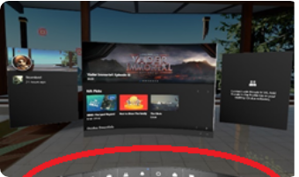
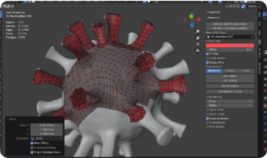
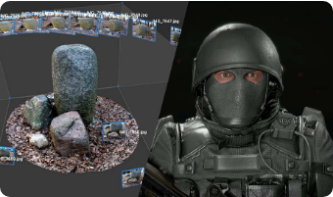
HERRAMIENTAS DE TRABAJO
Software que Utilizaremos
Unity Engine
Blender 3D
RealityScan & GitHub
Motor de Videojuegos: El programa donde unimos el mapa, las luces, el movimiento del tren y la Realidad Virtual.
Diseño y Pulido 3D: Sirve para limpiar los modelos escaneados, corregir errores y reducir el peso del 3D.
Escaneo y Trabajo en Equipo: App movil para escanear figuras con fotos y plataforma para guardar el código en equipo.

Slide 10




ORGANIZACIÓN DEL PROYECTO
Equipo de Trabajo y Hardware
Integrantes y Roles
Equipamiento Requerido
Javier A. Martínez Torres: Programación del sistema, modelado 3D y lógica en Unity.
Laptops de Desarrollo: Computadoras de alto rendimiento con procesadores Intel i5/Ryzen 5 y 16GB de RAM.
Fernando A. García Ruíz: Diseño de la interfaz visual (UI) y experiencia del usuario (UX).
Visor de Realidad Virtual: Lentes de VR Meta Quest (de la institución) para pruebas inmersivas.
Director de TT: Dr. Uriel Alejandro Villegas Cuevas.
Instalaciones: Laboratorios de cómputo en UPIIZ-IPN y toma de fotos en el Museo Playmohistoria.
Asesor Técnico: M. en T.I. Efraín Arredondo Morales.

Slide 11
ESTIMACIÓN PRESUPUESTAL
Costos y Factibilidad Financiera
Categoría del Gasto | Detalle de los Insumos | ¿Quién lo financia? | Costo Estimado (MXN)
Programas (Software) | Unity, Blender, RealityScan y VS Code (Herramientas sin costo de licencia) | Licencias Gratuitas | $0.00
Visor de VR (Pruebas) | Uso del visor Meta Quest (Prorrateo del tiempo de uso escolar) | UPIIZ - IPN | $660.00
Equipos e Internet | Laptops, energía eléctrica e internet de alta velocidad durante el desarrollo | Alumnos y Universidad | $13,800.00
Trabajo de Desarrollo | Estimación de horas de trabajo (~440 hrs de los alumnos y asesores) | Tiempo aportado | $158,400.00
VALOR TOTAL ESTIMADO: | $188,750.00 MXN

Slide 12
¿Dudas o Preguntas?
¡Muchas gracias por su atención e interés!
Virtualización de escenario de Museo Playmohistoria — Anteproyecto de Trabajo Terminal

Slide 13





Image Sources
https://api.cgworks.eu/wp-content/uploads/2023/08/HERO-DIF21-1024x493.jpg
Source: www.cgworks.gr
https://www.museumnext.com/wp-content/uploads/2023/06/museums-virtual-reality-vr.jpg
Source: www.museumnext.com
https://europe1.discourse-cdn.com/unity/original/4X/d/0/f/d0f2695784352b7c895ba71dc3d143be8d68c931.png
Source: discussions.unity.com
https://blenderartists.org/uploads/default/5aa58918dad153c8dde985c39119f38ea1f9d6a8
Source: blenderartists.org
https://cdn.artec3d.com/content-hub-images/photogrammetry-vs-3d-scanning-01.jpg
Source: www.artec3d.com

